Slide 1
Lezione 16
La Politica
di Bilancio

Slide 2
Politica di Bilancio è:
L’ insieme ricorrente di appropriazioni e stanziamenti (di spesa) che modulano l’importo annuale o pluriennale di una serie di programmi pubblici [Wildavsky 1964].
il processo di bilancio attraversa l’intero anno solare e prevede varie finestre e strumenti di aggiustamento utilizzati per tenere conto, o modificare, l’andamento di entrate e spese. Il ciclo di bilancio, ovvero gli atti e le procedure che nel corso dell’anno danno forma a tale politica, ha una doppia rilevanza.
Alla dimensione «tecnica» del controllo sulle misure di finanza pubblica si affianca infatti una eminente funzione politica: realizzare il programma del governo, finanziando le priorità irrinunciabili scelte dalla sua maggioranza.
In sintesi quindi, la politica di bilancio tende a perseguire la migliore correzione possibile dei trend di finanza pubblica, funzionale al raggiungimento di medio-lungo periodo di una miriade di obiettivi di policy. Questo rende il processo annuale di bilancio un contenitore di politiche complesso.

Slide 3
L’evoluzione delle poste in gioco (1)
evidente difformità tra il periodo della prima repubblica e gli ultimi tre decenni.
Fino all’inizio degli anni novanta il ciclo di bilancio italiano aveva mostrato l’assenza di una «regia politica» nel perseguimento degli obiettivi di finanza pubblica.
La deriva distributiva di questa politica non era venuta meno nemmeno con la tipicizzazione della normativa in materia, tesa al contenimento strutturale dei deficit annuali
Meno netta, rispetto alla scontata dialettica tra prima e seconda repubblica, risulta invece la lettura del periodo successivo. Senza dubbio, possiamo genericamente identificare questo come un ciclo di politiche fiscali responsabili, connotato da una serie di obiettivi macro-economici ed accorgimenti procedurali capaci di garantire una inedita striscia di avanzi primari (Figura 1).

Slide 4
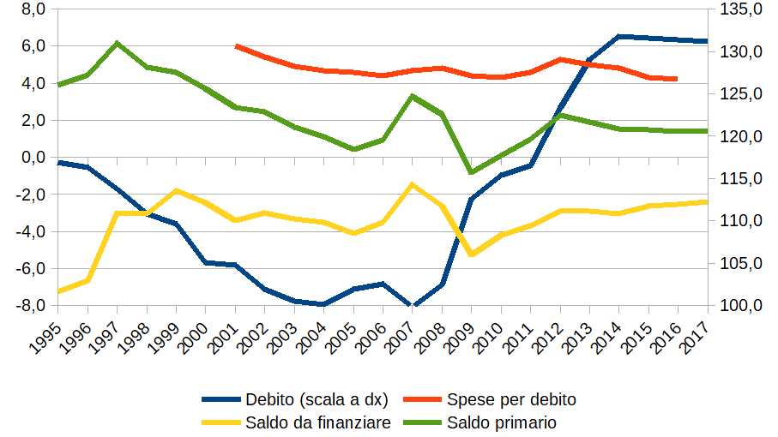
L’evoluzione delle poste in gioco (2)

Slide 5
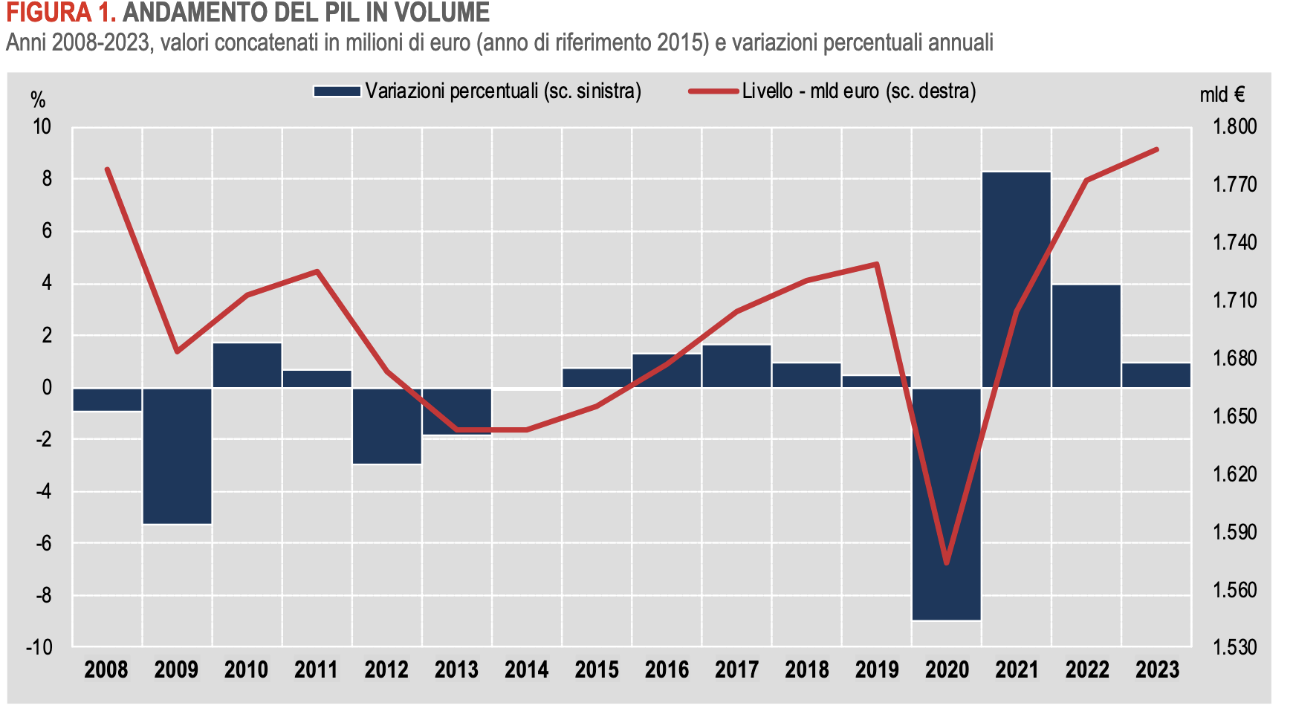

Slide 6
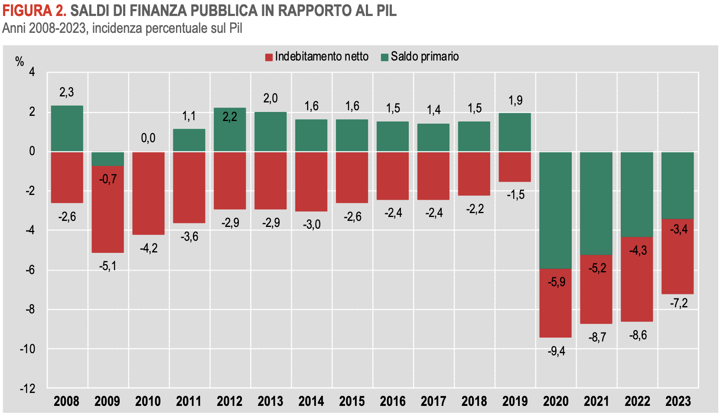

Slide 7
 | 2023 | 2024 | 2025 | 2026 | 2027 | 2028 | 2029
Crescita della spesa netta finanziata a livello nazionale (var. % annua) |  | -1,9 | 1,3 | 1,6 | 1,9 | 1,7 | 1,5
Indebitamento netto (% del Pil) | -7,2 | -3,8 | -3,3 | -2,8 | -2,6 | -2,3 | -1,8
Saldo primario (% del Pil) | -3,5 | 0,1 | 0,6 | 1,1 | 1,5 | 1,9 | 2,4
Debito pubblico (% del Pil) | 134,8 | 135,8 | 136,9 | 137,8 | 137,5 | 136,4 | 134,9
Fonte: Piano strutturale di bilancio di medio termine 2025-2029

Slide 8
L’evoluzione delle poste in gioco (3)
Il filo rosso tra queste diverse configurazioni della politica di bilancio è una perdurante missione impossibile: inseguire la stessa crescita dei partner europei utilizzando il paradigma del rigore di bilancio, continuando tuttavia a pagare, più di ogni altro stato membro, il prezzo del risanamento a causa dell’enorme peso esercitato dallo stock di debito pubblico, a fronte di una modesta capacità di incrementare il prodotto interno.
Il paradosso a cui abbiamo assistito in questi trenta anni è quello di un governo che ha assunto, grazie ad accorgimenti elettorali e procedurali, maggiore centralità nel controllo sulla politica, ma che ha perso la propria capacità discrezionale per via dei vincoli crescenti sulla finanza pubblica.

Slide 9
L’evoluzione delle poste in gioco (4)
Anche successivamente alla formazione, nel 2018, del governo euroscettico M5S e Lega e del governo Meloni nel 2022 non vi è stata l’apertura di una concreta iniziativa politica volta a far recedere l’Italia dall’Eurozona o tantomeno dall’UE. In conseguenza, le poste in gioco tecniche della politica di bilancio italiana degli ultimi anni possono essere considerate in una linea di continuità.
Ma tutto ciò, a differenza che nel passato, stride con i crescenti disagi nei confronti delle aspettative della stessa UE da parte di molte forze politiche.
Per rispondere ai propri elettorati, queste hanno infatti sviluppato una certa creatività sul piano delle proposte politiche, individuando problemi e soluzioni di policy che avrebbero inevitabilmente deviato il percorso rispetto all’obiettivo di lunghissimo periodo che è stato definito ricerca dell’«equilibrio di bilancio»

Slide 10
L’evoluzione del contesto di policy (1)
Legislatura
VII (1977-1979) | Introduzione Legge Finanziaria e Bilancio Pluriennale (L.468/1978)
VIII (1979-1983)
IX (1983-1987)
X (1987-1992 | Limitazione contenuto obbligatorio della Finanziaria e introduzione DPEF (L.362/1988) Rafforzamento organizzativo della Presidenza del Consiglio (L.400/1988)
XI (1992-1994)
XII (1994-1994)
XIII (1996-2001) | Delega al governo su riforma Bilancio dello stato (L.94/1997) Riforma struttura del Bilancio (Dec. Leg. 279/1997) Accorpamento ministeri Tesoro e Bilancio (Dec. Leg. 430/1997) Nuova articolazione del ciclo di Bilancio (L. 208/1999)
XIV (2001-2006)
XV (2006-2008)
XVI (2008-2013) | Introduzione del Federalismo Fiscale (L. 42/2009) Riforma della contabilità pubblica (L. 196/2009) Allineamento della programmazione al Semestre Europeo (L. 39/2011)
XVI (2008-2013) | Introduzione del pareggio di bilancio in costituzione (Legge Cost. 1/2012) Regolazione della procedura di pareggio di bilancio (L. 243/2012)
XVII (2013-2018) | Implementazione del Six Pack (Dec.Leg. 54/2014) Delega al governo per completamento L.196/2009 (L.89/2014) Passaggio dal patto di stabilità interno al pareggio di bilancio (L. 208/2015)

Slide 11
L’evoluzione del contesto di policy (2)
riforma (1988) che limitava il contenuto omnibus della finanziaria, e rafforzava la capacità programmatica del governo, rinviando a esamine più ampie di quelle prime, fallimentari, esperienze di tipicizzazione del ciclo di bilancio
È il Governo Prodi a produrre, per mano del suo ministro della funzione pubblica Bassanini, una riforma strutturale del bilancio, che riduce la complessità del documento principe della finanza pubblica e cerca di promuovere la migrazione da una logica puramente incrementale ad un modello «a base 0», in forza del quale i ministri proponenti sono tenuti a giustificare annualmente le loro richieste senza poter contare sul rifinanziamento automatico della spesa storica.

Slide 12
L’evoluzione del contesto di policy (3)
Nel 1999 un nuovo fondamentale aggiustamento adegua il processo di bilancio alle procedure comunitarie stabilite dal patto di stabilità e crescita accordo varato nel 1997 per assicurare che gli stati membri non incorressero in disavanzi eccessivi.
l’implementazione delle Leggi Bassanini produce il riaccorpamento progressivo dei tre ministeri coinvolti nel processo (Tesoro, Finanze e Bilancio) che dal 2001 formano il «Ministero dell’Economia e della Finanza». Ma con il successivo governo di centro-destra (Berlusconi II, del 2001) ad applicare tali disposizioni e correggerle con una nuova normativa sull’organizzazione ministeriale (cresce numero ministeri).
Emerge sistema della sorveglianza multilaterale che da allora inciderà sensibilmente sul contesto della politica, rendendo la comunità epistemica formata da istituzioni sovranazionali e tecnocrati nazionali un intrusivo attore antagonista che, grazie ai propri richiami al rispetto delle line guida macro-economica, finisce per collidere in modo palese con le scelte di policy di alcuni governi nazionali.

Slide 13
L’evoluzione del contesto di policy (4)
La nuova legge di contabilità nazionale (196/2009) viene progettata dal Ministro dell’Economia Tremonti durante il governo Berlusconi IV, insediatosi nel 2008 con una solida maggioranza e l’ambizione di inaugurare una nuova stagione di politiche economiche. Tuttavia, a causa di una serie di fattori interni ed esterni, il governo fu costretto a modificare il proprio programma e infine a dimettersi, lasciando l’attuazione dell’ultima manovra al governo tecnico Monti nell’autunno 2011.
Successivamente, il processo è stato ulteriormente rafforzato con l’introduzione del pareggio di bilancio in Costituzione (2012) e con nuovi regolamenti europei che hanno definito il quadro delle politiche di austerità. Infine, la legge 163/2016 ha riformato il ciclo di bilancio, sostituendo la legge di stabilità con una legge di bilancio rafforzata, capace di concentrare in un unico testo le voci e i saldi fondamentali.
Piano Strutturale di Bilancio dal 2024 (PSB, nuovo patto di stabilità)

Slide 14
Tra riforme del processo e semestre Europeo. La configurazione del ciclo di Bilancio oggi (1)

Slide 15
Tra riforme del processo e semestre Europeo. La configurazione del ciclo di Bilancio oggi (2)
La fase burocratica consiste nella determinazione, da parte del Ministero dell’Economia, dei criteri per la formulazione delle previ­sioni di entrata e di spesa da parte delle strutture amministra­tive, e nella conseguente predisposizione dei bilanci di previsione a legislazione invariata da parte dei ministeri sotto il coordinamento della Ragioneria Generale dello Stato (RGS).
Il modello preferito nell’ultimo scorcio storico, il budget «a base zero», prevede un’annuale giustificazione da parte delle amministrazioni per il finanziamento di ogni voce di spesa, e questo dovrebbe rendere più responsabili le amministrazioni, ma anche cruciale le capacità del Ministero pivot di verificare l’attendibilità delle stime, imponendo l’adozione di linee guida sufficientemente rigide nella predisposizione dei progetti.
Un recente monitoraggio dell’OECD ridimensiona la portata di questa innovazione, che non sembra aver intaccato la cultura organizzativa dei ministeri, più orientata agli aspetti formali che alla valutazione della performance.

Slide 16
Tra riforme del processo e semestre Europeo. La configurazione del ciclo di Bilancio oggi (3)
Nella fase governativa, sulla base delle tendenze prevedibili a legislazione corrente, si definiscono gli aggiustamenti ritenuti necessari.
Si identificano innanzitutto i macro-obiettivi finanziari da raggiungere, compatibilmente con altri obiettivi di carattere macro-economico (livelli di inflazione e crescita del Pil).
si identificano le modifiche alla legislazione di settore necessari per conseguirli. Le prime macro-decisioni passano attraverso il Documento Economico Finanziario (DEF) portato già in Aprile in parlamento. Le seconde arrivano con la manovra e soprattutto, nella configurazione successiva all’accorpamento di legge di stabilità e legge di bilancio, attraverso i disegni di legge collegati che verranno discussi dopo l’inizio dell’anno finanziario.
La fase governativa è cruciale per la sua natura eminentemente politica. Per questo sia gli amministratori locali – attraverso la Conferenza Stato-Regioni e Stato-Città in sede unificata – sia i gruppi di interesse più influenti vengono ascoltati dal governo, sia pure con modalità di coinvolgimento o di concertazione diverse.
Parere della Commissione Europea
.

Slide 17
Tra riforme del processo e semestre Europeo. La configurazione del ciclo di Bilancio oggi (4)
La fase di deliberazione parlamentare è probelmatica a seconda del rapporto tra il governo e la sua maggioranza: un governo traballante tende a proporre un bilancio appetibile per il parlamento, ma una maggioranza che teme lo scioglimento può anche convincersi ad approvare un bilancio che altrimenti troverebbe indigesto. Le norme via via introdotte per razionalizzare questa fase hanno perseguito il duplice obiettivo di incrementare la trasparenza e scoraggiare comportamenti opportunistici: il contenuto della legge recante le misure sostantive
le previsioni macro-economiche su cui si basa la manovra sono esaminate dall’Ufficio Parlamentare di Bilancio, in ossequio alla nuova governance dell’Unione Economica e Monetaria (UEM)
lo screening «costituzionale» dei Presidenti delle assemblee e quello tecnico delle commissioni bilancio proibiscono l’introduzione di emendamenti particolaristici o peggiorativi dei saldi.
Tuttavia, questo schema è stato in vari modi intaccato da prassi parlamentari che, spesso con il consenso se non la regia del governo, hanno snaturato lo spirito di queste misure.

Slide 18
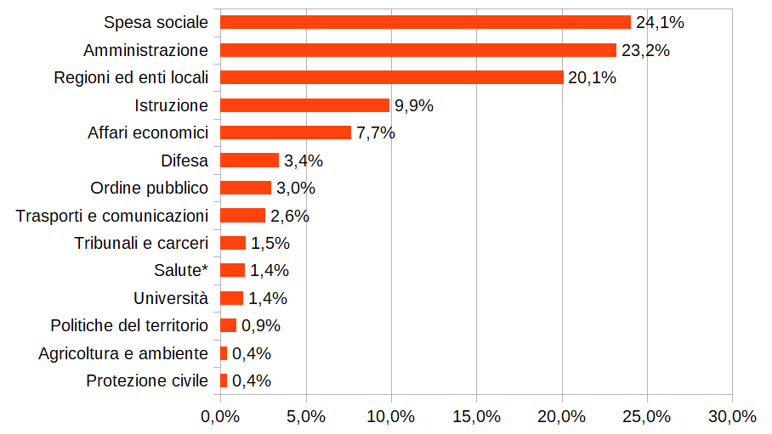
Tra Cambiamento incrementale e punteggiato (1)

Slide 19
Tra Cambiamento incrementale e punteggiato (2)

Slide 20
Tra Cambiamento incrementale e punteggiato (3)
i casi di cambiamenti radicali, visibili nelle code della distribuzione, non sono così rari. I valori della curtosi, che misurano lo scostamento di una distribuzione dalla normale, confermano questa impressione e sono paragonabili a quelli riscontrati, ad esempio, in USA, Francia e Germania. Si conferma quindi che anche in Italia il cambiamento radicale della spesa si può verificare, ma solo occasionalmente e quando si verificano particolari condizioni.
Dal lato delle entrate, resta ineguagliato l’aumento dell’imposizione fiscale realizzato nel corso del 1992 dal governo Amato, anticipato con un decreto fuori sessione e completato con la finanziaria per il 1993. In quella passata alla storia come la «madre di tutte le manovre» (con correzioni per 93.000 miliardi di lire), si introdussero misure una tantum come il prelievo forzoso sui conti correnti e misure destinate a durare come l’imposta sugli immobili. In quel caso, il governo riuscì a vincere le resistenze di parlamento e sindacati in nome dell’emergenza, considerato che imprimere una robusta correzione ai conti pubblici era ormai ineludibile per rimanere ancorati alla nascente Unione Economia Monetaria e garantire la stabilità del sistema stesso.

Slide 21
Tra Cambiamento incrementale e punteggiato (4)
Monti ridusse considerevolmente la spesa primaria (ossia al netto degli interessi sul debito) con dolorosi interventi, primo tra tutti la cosiddetta «riforma Fornero» che introdusse requisiti più selettivi per ottenere la pensione di anzianità. Il clima fiscale migliorò gradualmente nel corso degli anni successivi.
La manovra del 2014, ideata nel primo anno del governo Renzi, si distinse per un impianto espansivo, basato sulla riduzione delle entrate e sull’aumento di spesa. L’intervento simbolicamente più potente, e anche economicamente più costoso (9,5 miliardi di euro), fu il bonus di 80 euro per i lavoratori dipendenti. Introdotto a marzo 2014, divenne strutturale con la legge di stabilità approvata a fine anno.
Un altro esempio di espansione di spesa legato alle preferenze partitiche è quello del reddito di cittadinanza, promesso nel programma elettorale del Movimento 5 Stelle e lanciato con la manovra varata a fine 2018.
Manovre necessariamente espansive tra 2020 e 2022, causa Covid

Slide 22
Conclusione (1)
la politica di bilancio è oggi davvero uno «strumento di governo» del policy-making.
Molti elementi fanno pensare alla necessità di ulteriori aggiustamenti: l’antica questione del monitoraggio burocratico su un apparato statale ancora troppo frammentato ed opaco, il tema delle facoltà dell’Ufficio Parlamentare di Bilancio, l’allineamento con le procedure del governo e anche i diversi assetti regolamentari tra le due camere.
Fondamentale è la questione della condivisione collettiva di un equilibrio di bilancio che non può essere certo più letto come un vincolo «esterno», data la sua recente costituzionalizzazione, ma che viene ancora visto come un prezzo troppo elevato, se non come una deroga alla sovranità nazionale, da parte molti policy makers e da un crescente numero di policy takers.

Slide 23
Conclusione (2)
È evidente che su questo piano sono i fattori politici a dover giocare un ruolo decisivo.
Raggiungere un equilibrio condiviso tra macro-obiettivi tecnici e sostenibilità delle politiche significa cristallizzare un qualche «modello» di processo di bilancio che ancora risulta difficile da applicare nel caso Italiano. Questo infatti permetterebbe di riconquistare una credibilità istituzionale che appare sempre di più come un pre-requisito per il rilancio della fiducia nel «sistema paese».

Slide 24
Conclusione (3)
La crisi Covid e i fondi EU del PNRR (e l’eventuale crescita della spesa per la difesa?) possono essere considerate recenti fasi espansive
Il futuro non sarà roseo se non si cristalizzerà e si non renderà rigido il processo di bilancio (come si cerca di fare con il PSB)

